Slide 1
LC49 Mécanisme réactionnel
Niveau STL SPCL Term

Slide 2
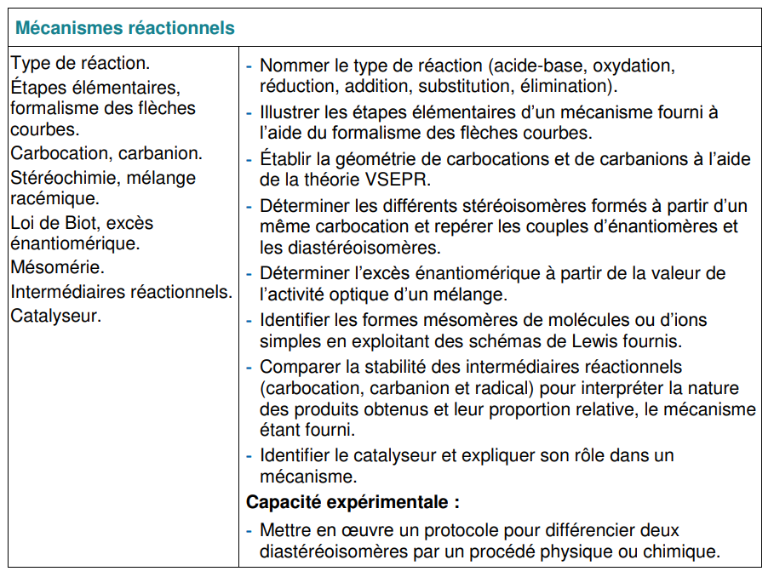
Programme
Stéréoisomérie -> modéle moléculaire
Pouvoir rotatoire -> insister dessu

Slide 3
Expérience/ Élément imposé
CCM acide maléique et fumariue
Solubilité de l’acide maléique et fumarique
Banc kofler

Slide 4
Plan (Victor)
Intermédiaire réactionnels (IR)
Nature et géométrie des intermédiaires réactionnels : 1) Définition de IR 2) Carbocation / Carbanion / Radicaux ( def , VSEPR)
Stabilité de IR : lien entre stabilité et charge
Notion de mécanisme réactionnels
Définition et formalisme : def mécanisme réactionnel / Flèche courbes
Esterification
Nature des produits obtenus
Produit majoritaire

Slide 5
Plan
Notion de mécanisme réactionnels
Définition et formalisme : def mécanisme réactionnel / Flèche courbes
Estérification (ou une autre réaction support) écrire la réaction et montrer les différents mécanisme en jeu (A/B , elimination , substitution, ect…)
Intermédiaire réactionnels (IR)
Définition : 1)Def 2) Montret sur la réaction de notre exemple
Le carbone : Carbocation / Carbanion / Radicaux (def , VSEPR , Stab) SILDE
Nature des produits obtenus
Produit majoritaire : régio/ diastéo sélectivité
Trouver une synthèse comme file conducteur de la leçon et plus d’exemple

Slide 6
Biblio

Slide 7
Exo/Pb Classique de révision

